Slide 1
Báo cáo tuần 1 (12/11/2022)
Nguyễn Nhật Nguyên Dương 20213660

Slide 2
01
Nhiệm vụ đã làm
02
Kết quả đạt được
03
Định hướng sắp tới

Slide 3
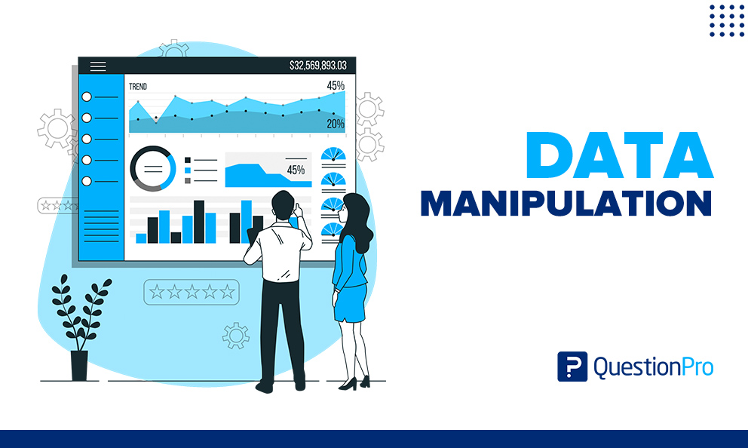
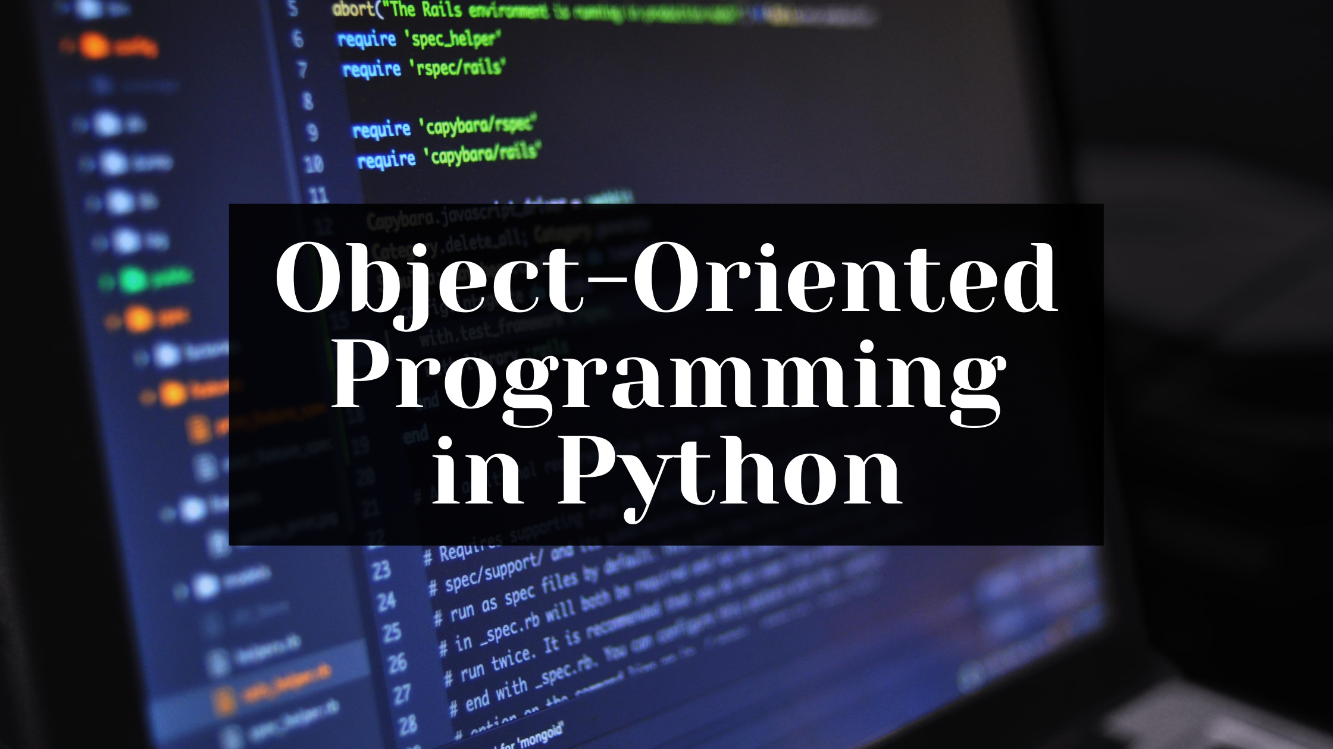
01
Nhiệm vụ đã làm
Học khóa Data Manipulation và OOP in Python

Slide 4
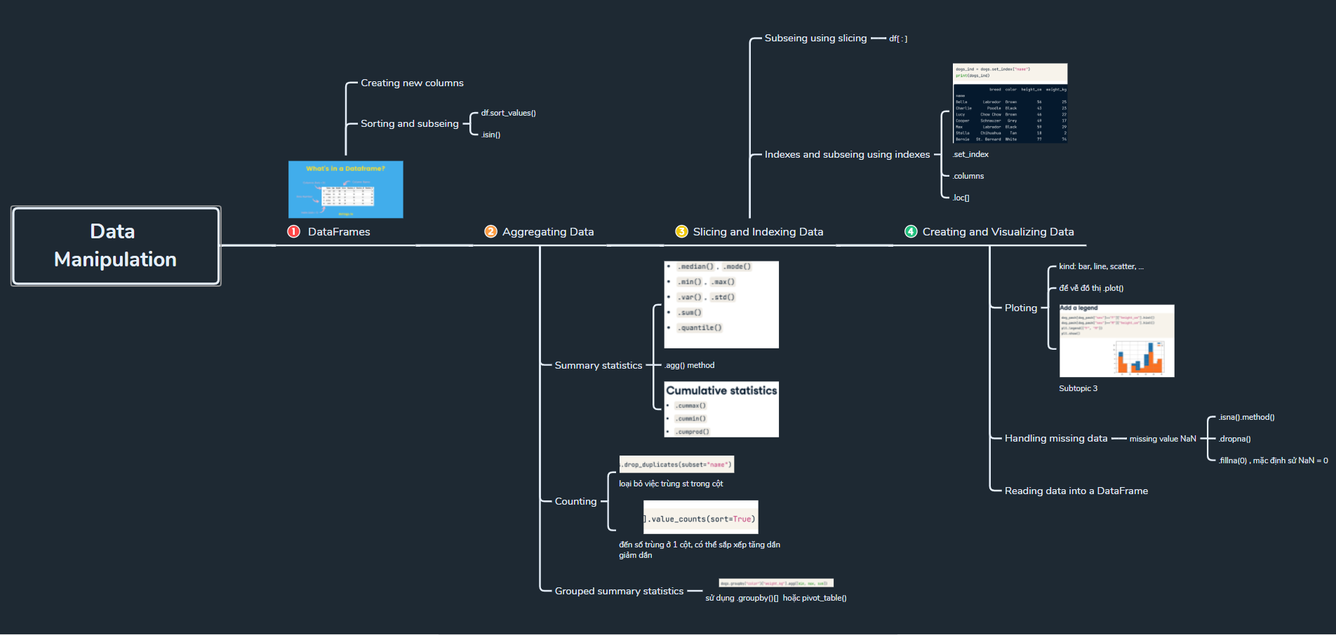
Data Manipulation

Slide 5
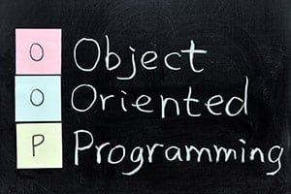
OOP
4 đặc tính cơ bản: Tính đóng gói (Encapsulation)
Tính kế thừa (Inheritance)
Tính đa hình (Polymorphism)
Tính trừu tượng (Abstraction)
Ưu, nhược điểm của OOP:
-Ưu điểm: + Lập trình hướng đối tượng có khả năng mô hình hóa những thứ phức tạp chuyển đổi thành dạng cấu trúc đơn giản hơn.
+ Việc sửa lỗi trở nên dễ dàng và nhanh chóng nhờ tìm lỗi trong các lớp (được cấu trúc từ trước) đơn giản hơn.
+ Có thể dễ dàng mở rộng, phát triển dự án theo nhu cầu.
-Nhược điểm: phương pháp lập trình hướng đối tượng không phù hợp với mọi loại vấn đề. Mỗi phương pháp khác nhau sẽ phù hợp với một vấn đề khác nhau. Lập trình hướng đối tượng cũng vậy.

Slide 6
02
Kết quả đạt được
Học thêm nhiều từ Tiếng Anh.
Thư viện Pandas giúp nhanh chóng và hiệu quả thao tác và phân tích, xử lí dữ liệu.

Slide 7
03
Định hướng sắp tới

Slide 8
Định hướng sắp tới
Kỳ 2023.1
Kỳ 2022.2
11-12.2022
Luyện thi lấy chứng chỉ Tiếng Anh.
Đăng ký lớp học.
Lên lab học tập.
Đăng ký lớp kỳ 2.
Lên lab học tập, tìm kiếm đọc các đề tài.
Học tập các môn trên lớp chuẩn bị thi gk (11-17/12).
Học khóa OOP, Data Cleanning và ML.
Tìm kiếm và đọc các đề tài trên lab.

